Slide 1



Моніторинг кар'єрного росту випускників першого (бакалаврського) рівня вищої освіти
ОП «Захист і карантин рослин» спеціальності 202 «Захист і карантин рослин»

Slide 2
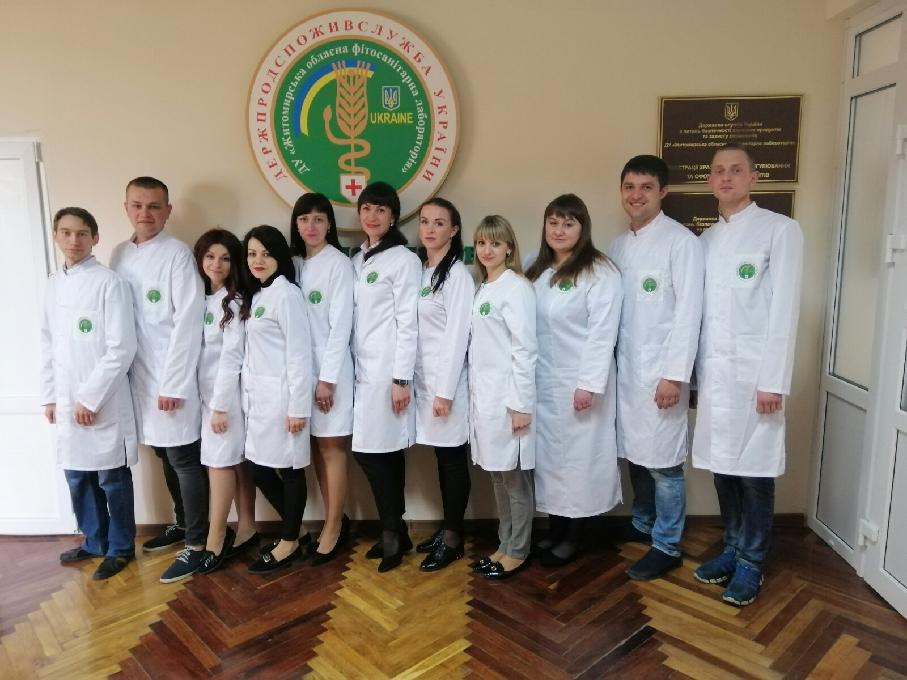
Випускники спеціальності 202 «захист і карантин рослин»
Панасюк Антон, Зарембицький Дмитро,
Момонт Олександр – працюють ДУ «Житомирська фітосанітарна випробувальна лабораторія Держпродспоживслужби»

Slide 3
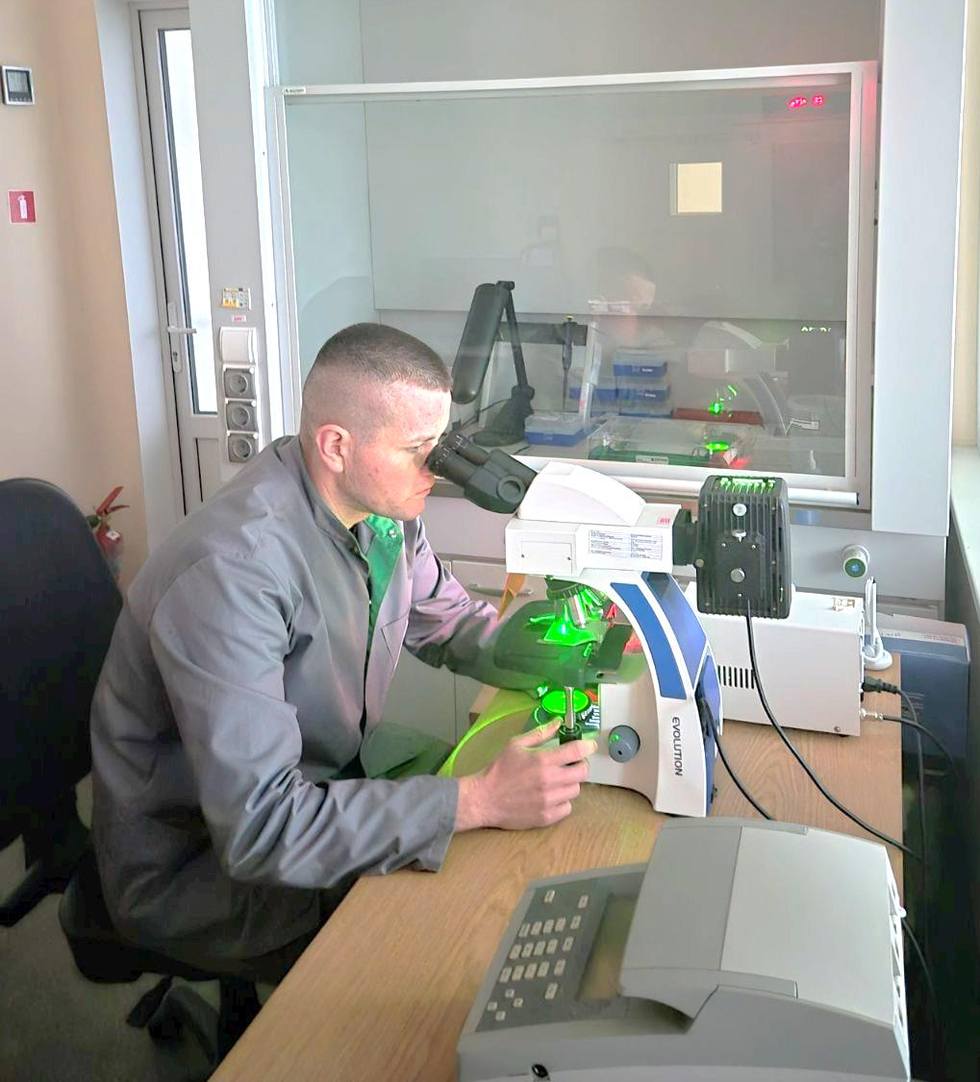
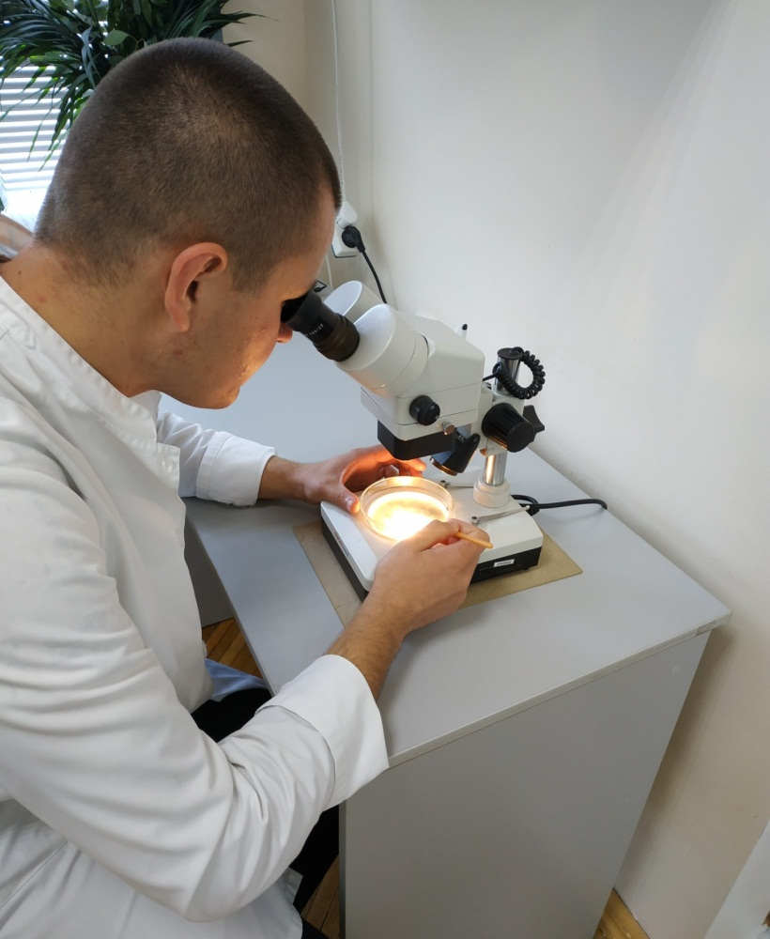
Зарембицький Дмитро, завідувач відділу фітосанітарного аналізу
ДУ «Житомирська фітосанітарна випробувальна лабораторія Держпродспоживслужби»

Slide 4
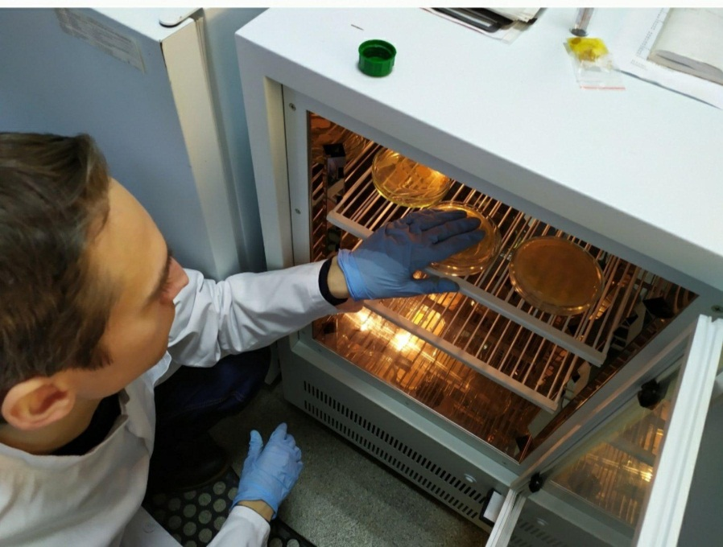
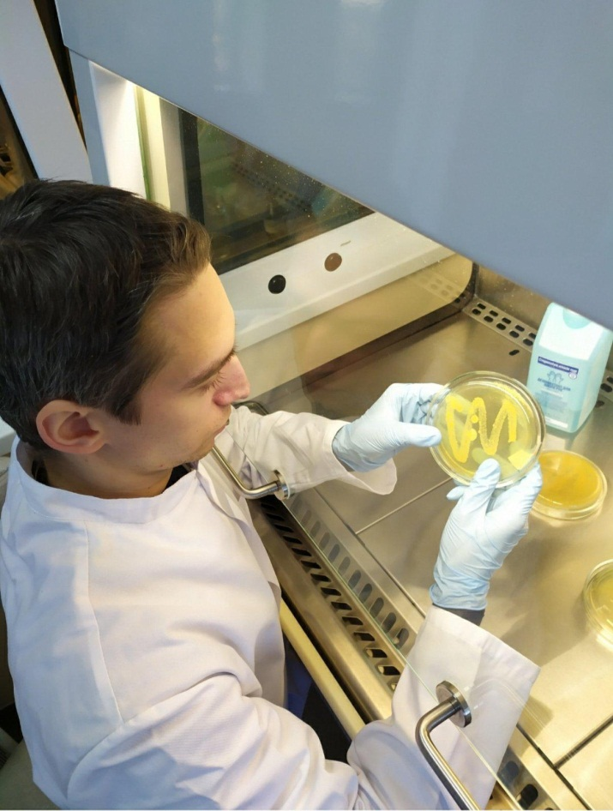
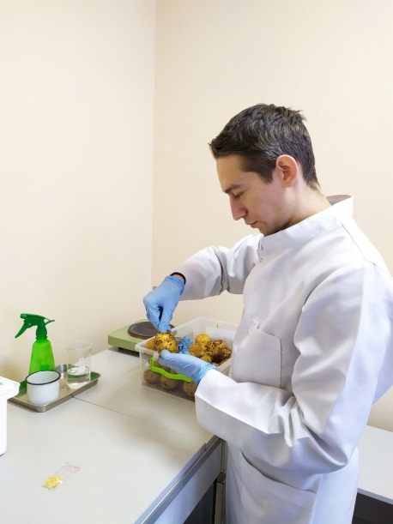
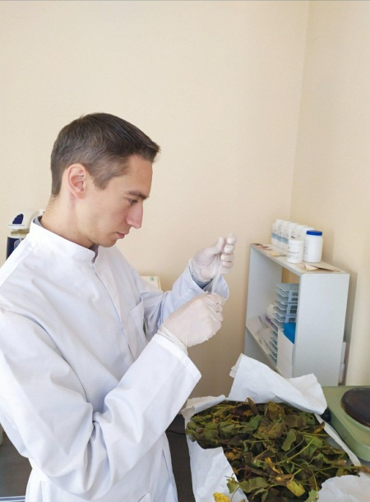
Момонт Олександр, провідний фахівець
ДУ «Житомирська фітосанітарна випробувальна лабораторія Держпродспоживслужби»

Slide 5
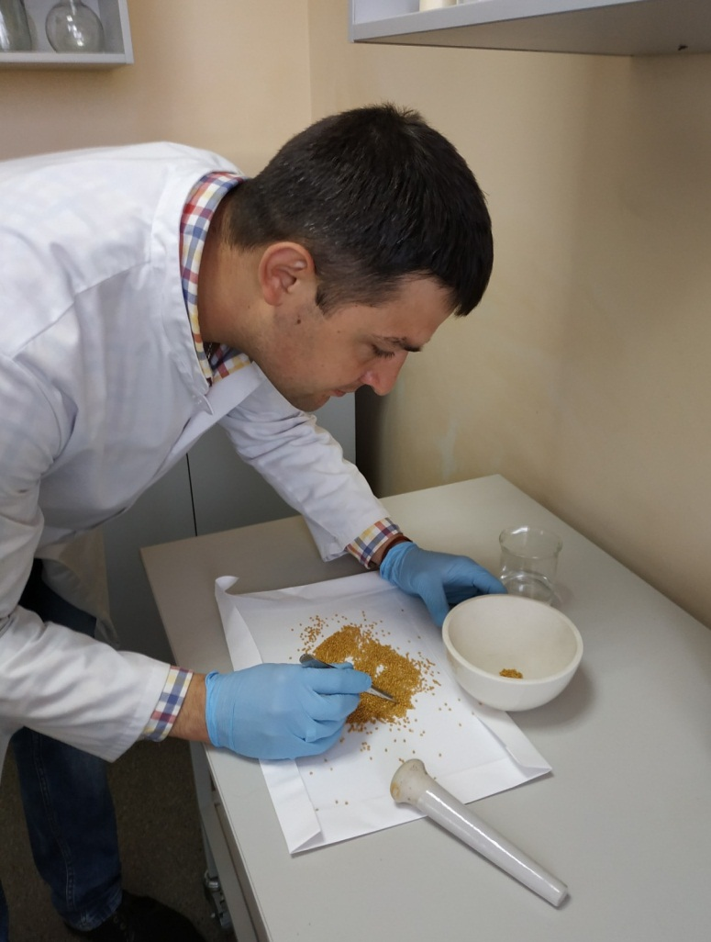
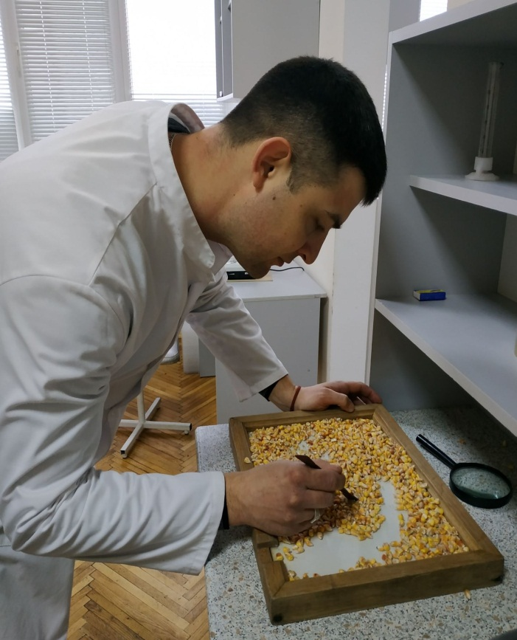
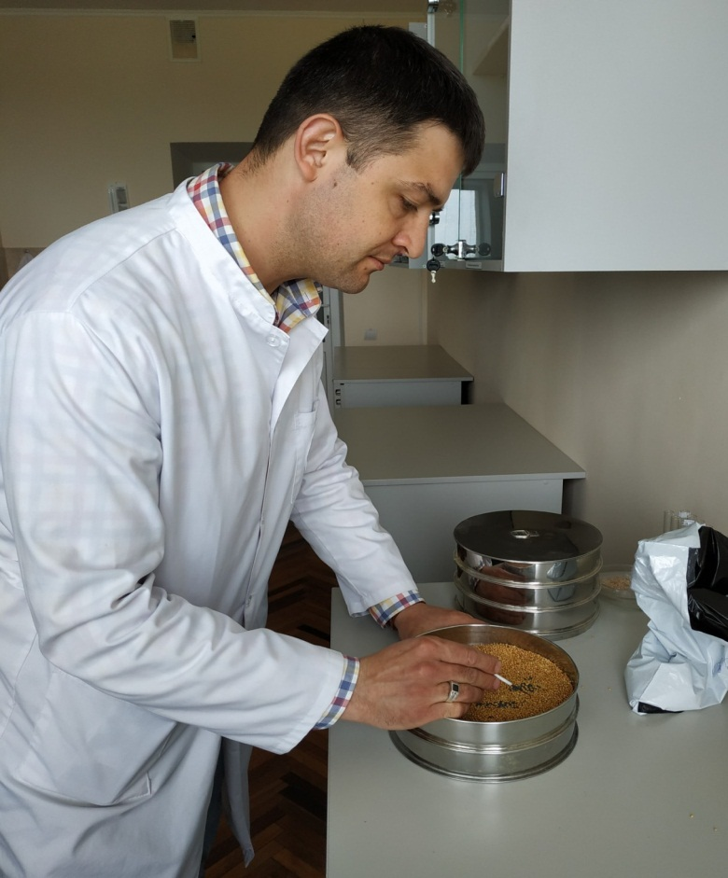
Панасюк Антон, провідний фахівець
ДУ «Житомирська фітосанітарна випробувальна лабораторія Держпродспоживслужби»

Slide 6
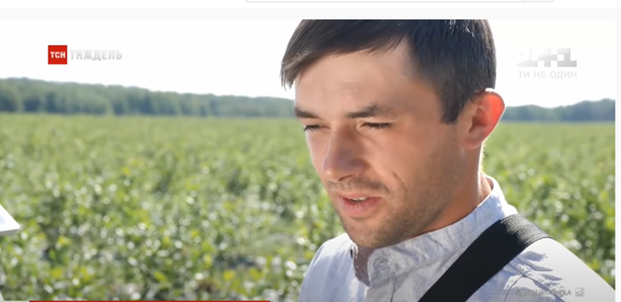
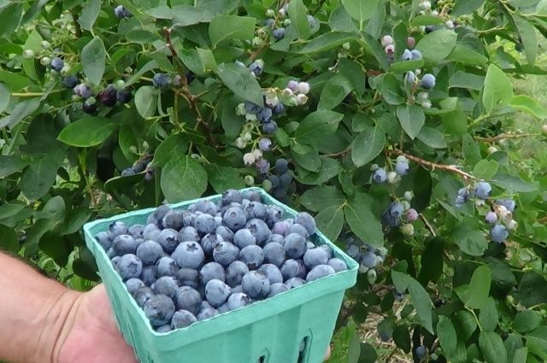
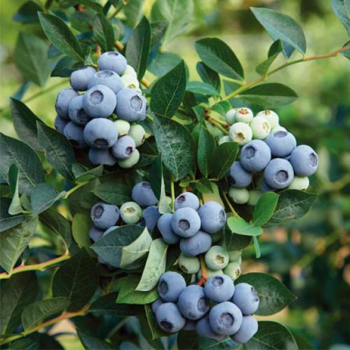
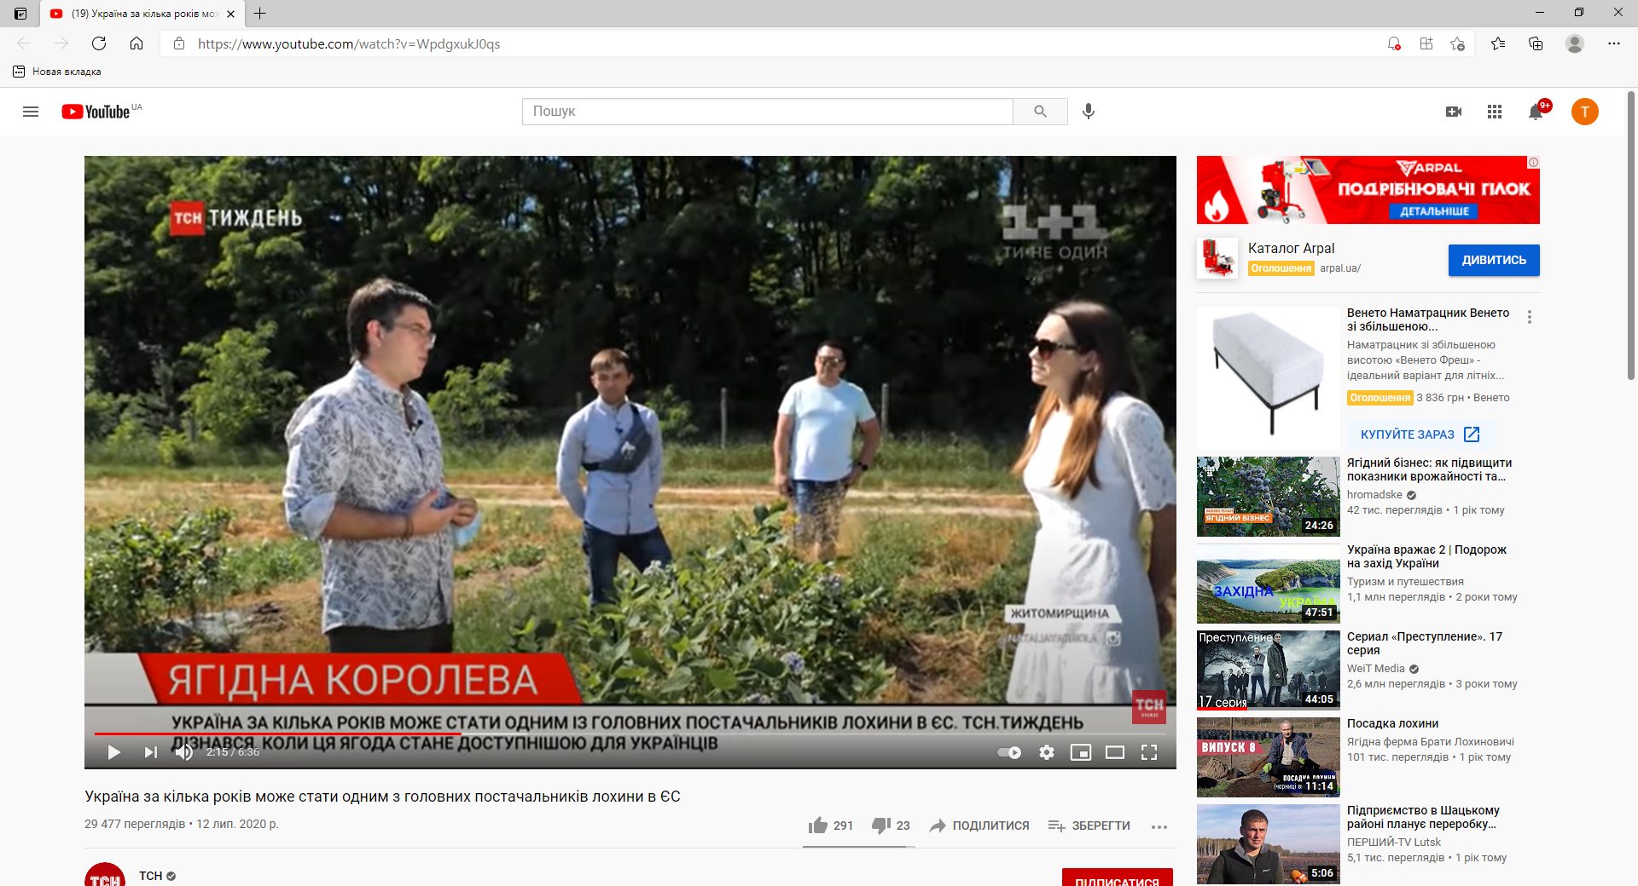
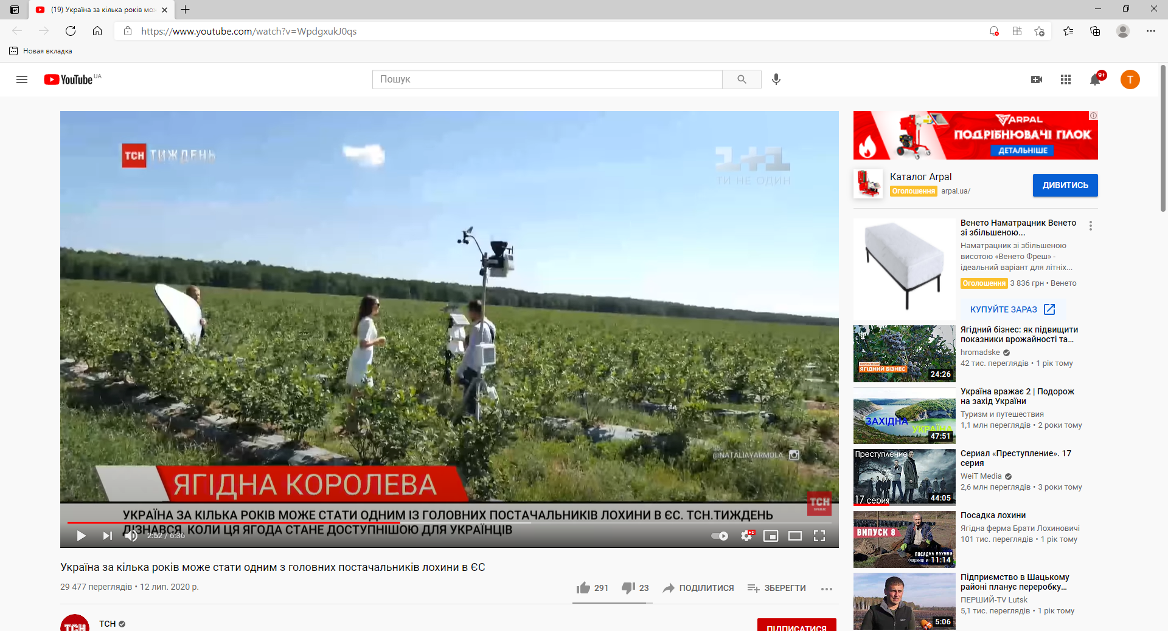
Белалов Юрій, головний агроном ТОВ «Ніктарія» Житомирська область

Slide 7
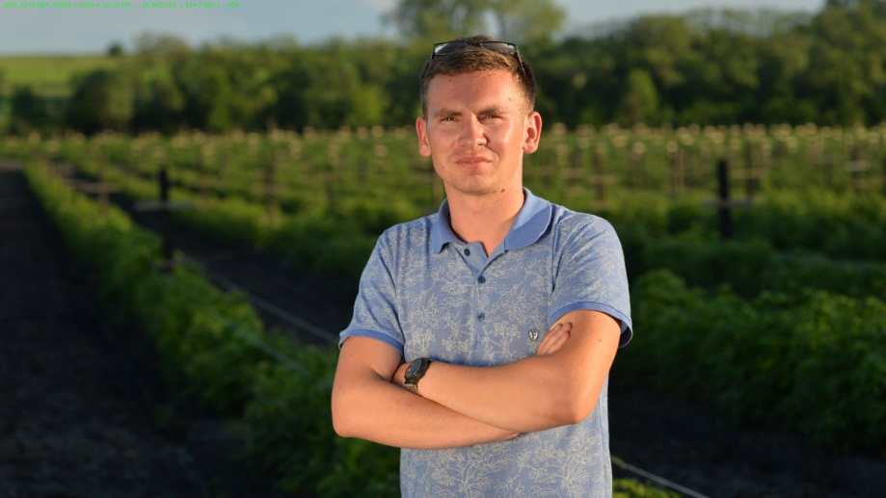
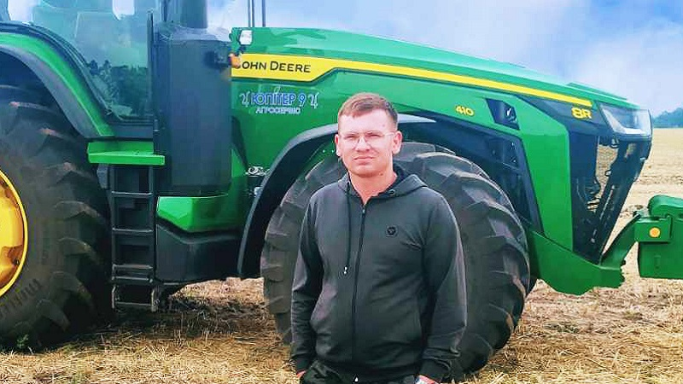
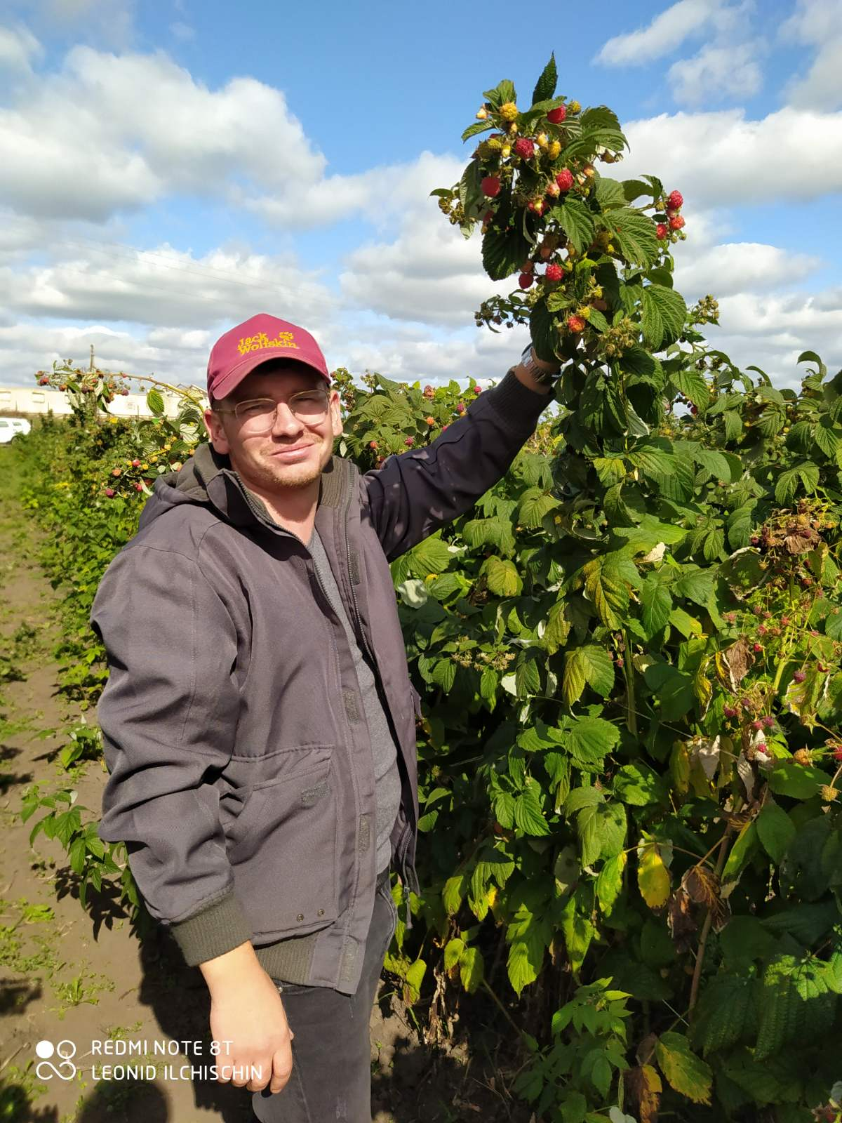
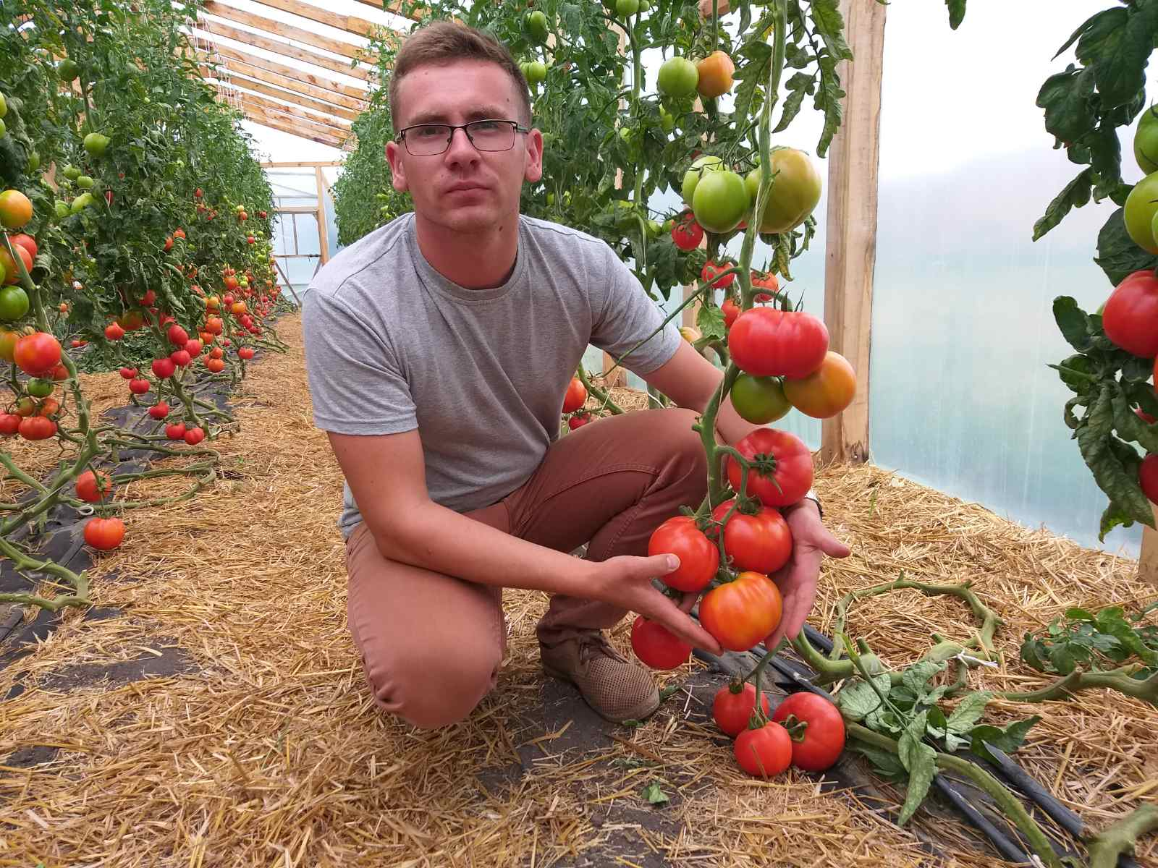
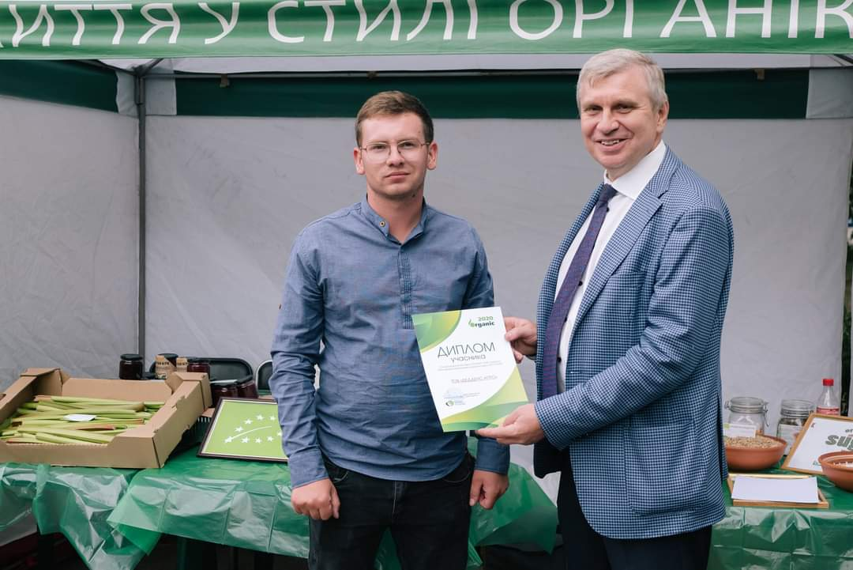
Брицов Дмитро, агроном ТОВ «Дедденс Агро» Рівненська область

Slide 8
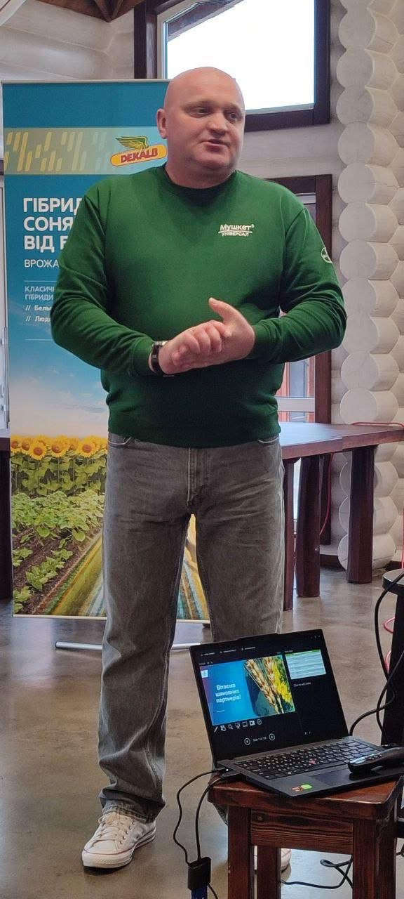
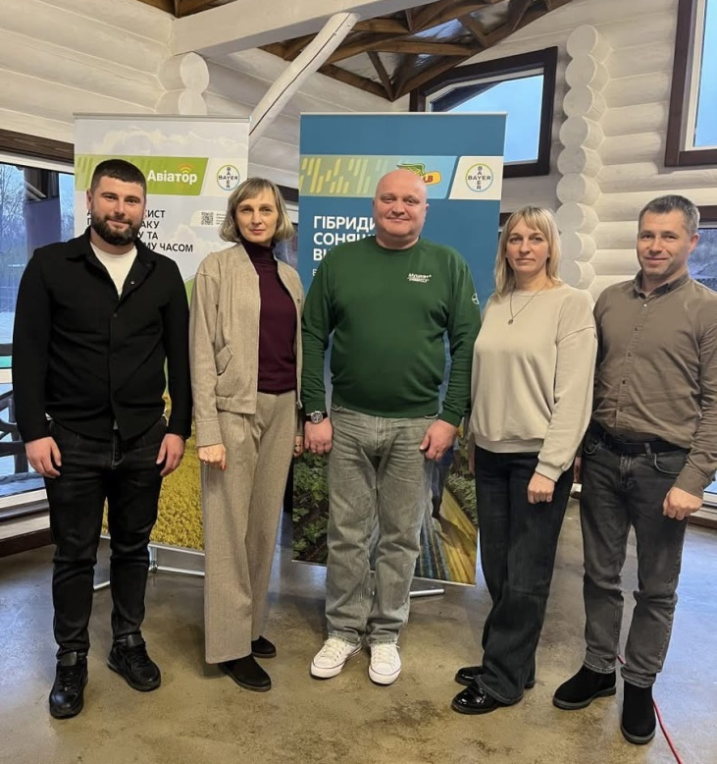
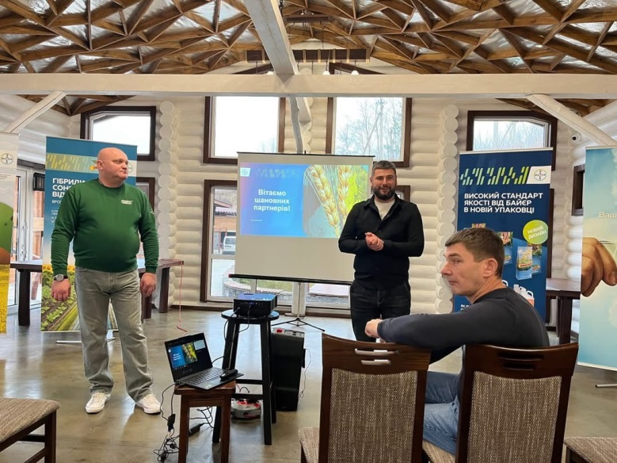
Щерблюк Олег, регіональний представник фірми Bayer Group Північно-Західний регіон
Житомирська область

Slide 9
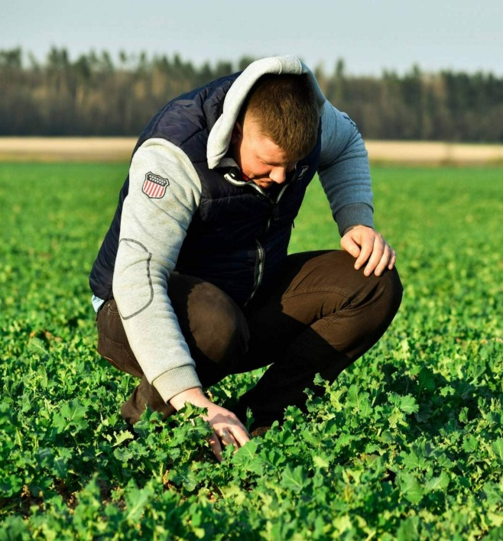
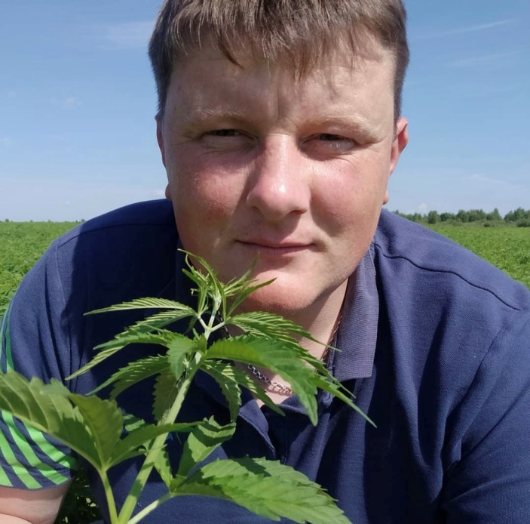
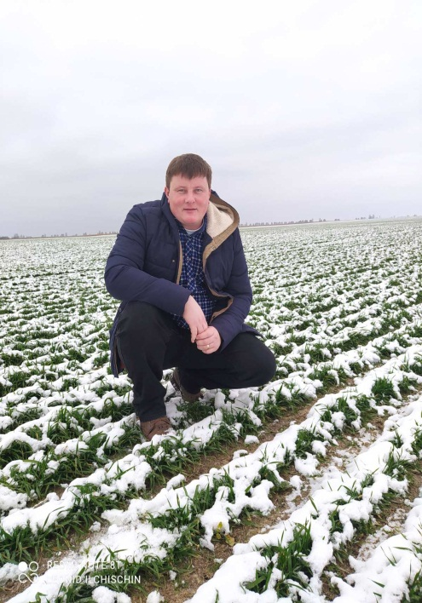
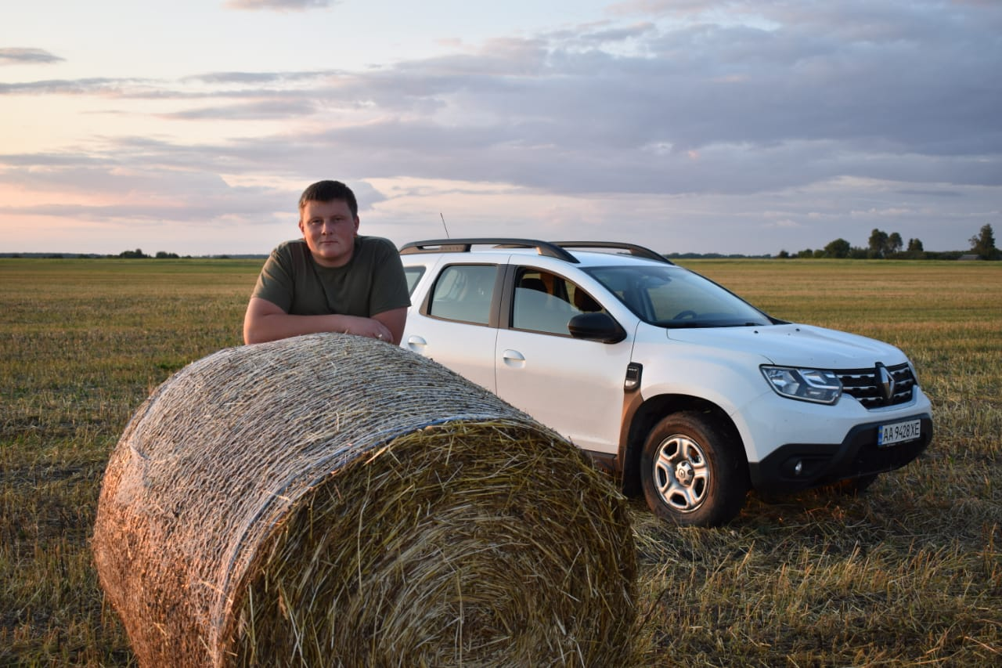
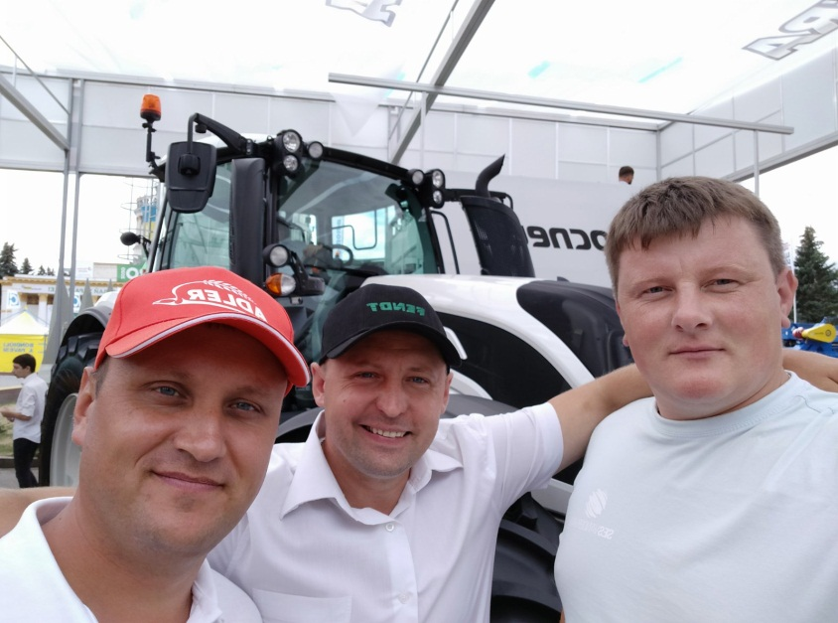
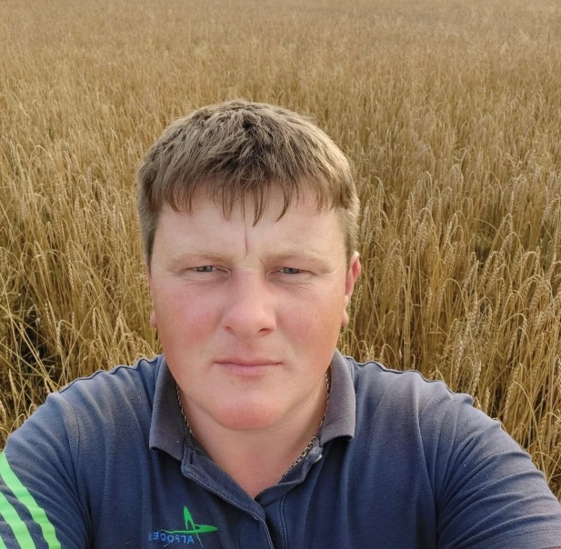
Ільчишин Леонід, агроном ТОВ "ДІБРОВА ФАРМЗ« Рівненська область

Slide 10
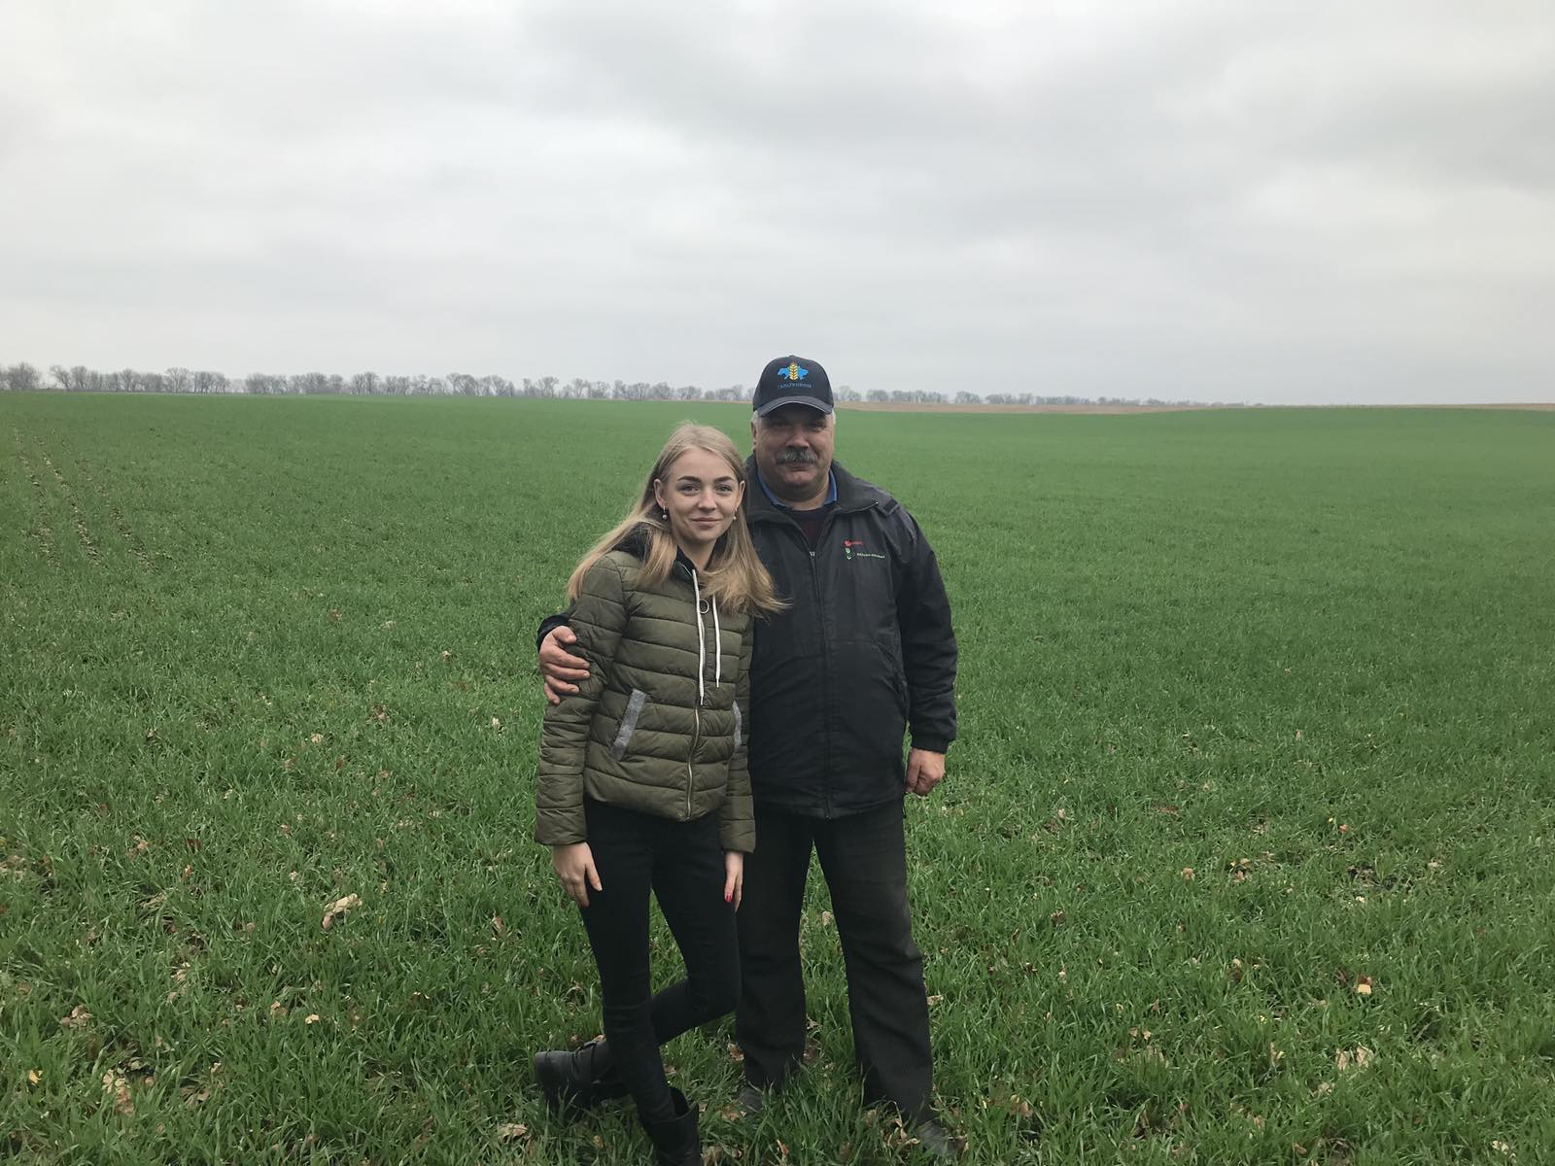
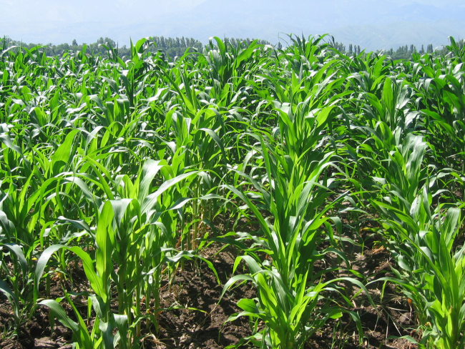
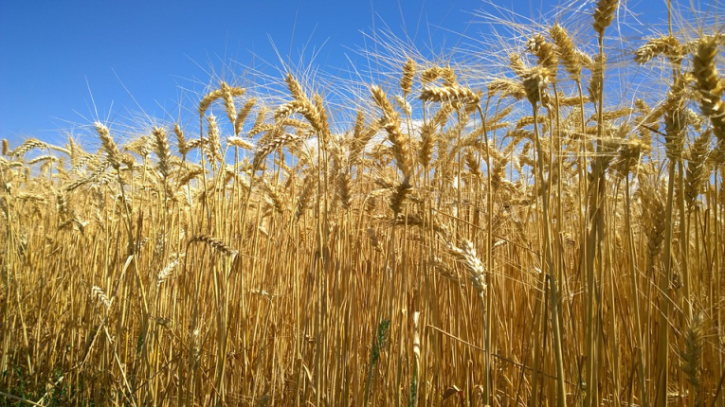
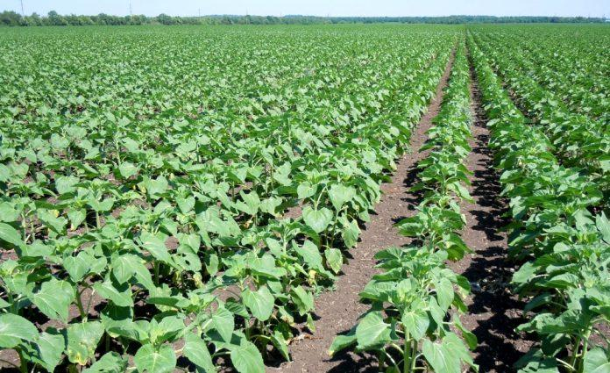
Ольшевська Ганна, регіональний менеджер зі збуту
засобів захисту рослин ТОВ «ПЛАНТАГРО»

Slide 11
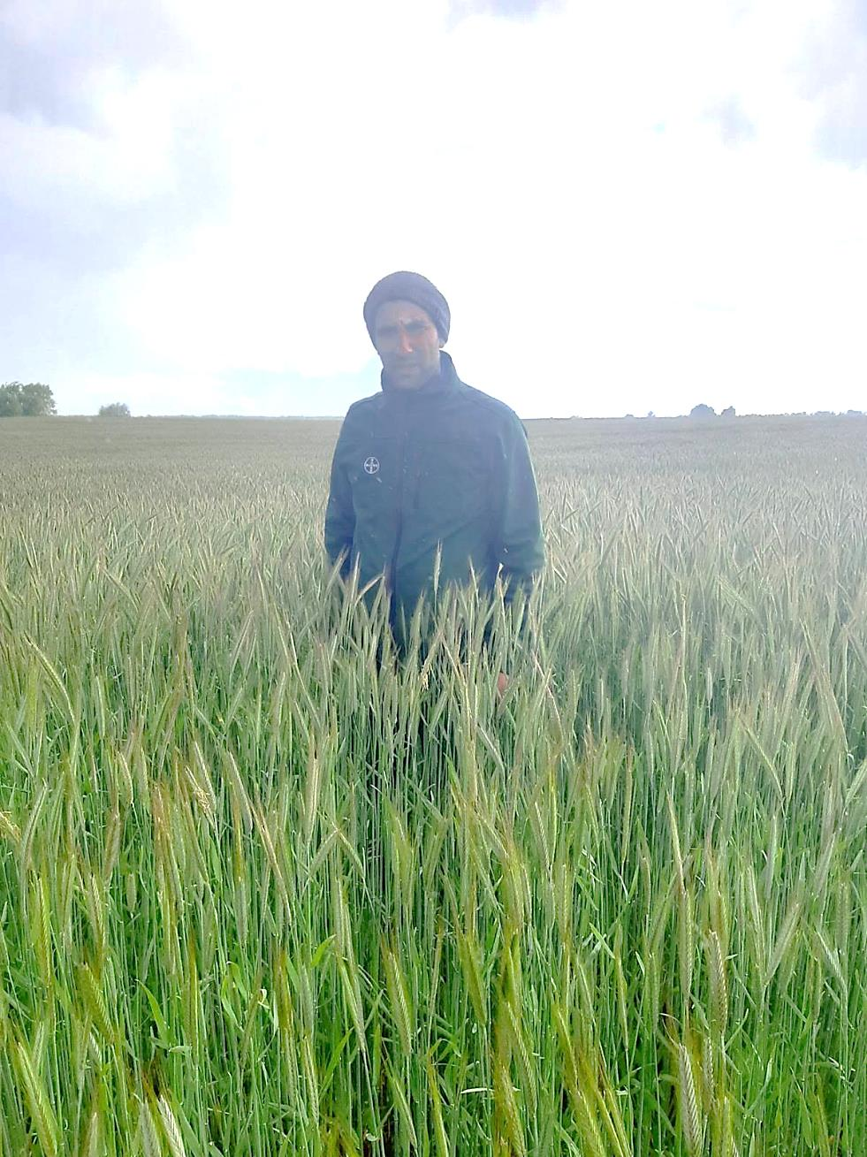
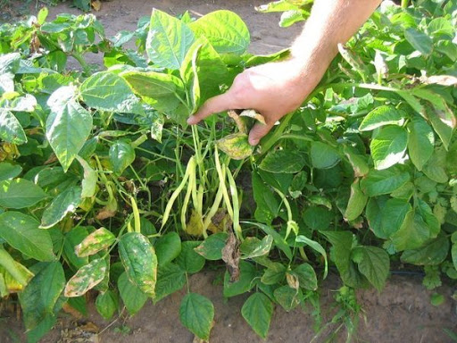
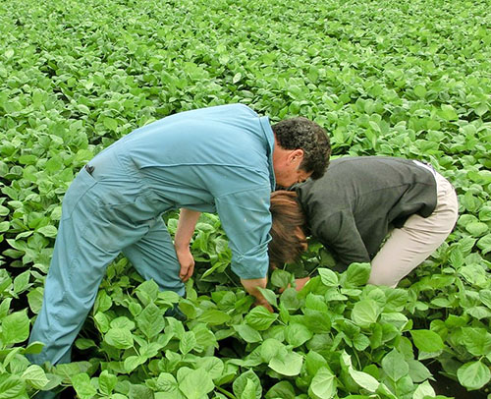
Глібко Андрій, агроном
ТОВ «Надія ВП» Житомирська область

Slide 12
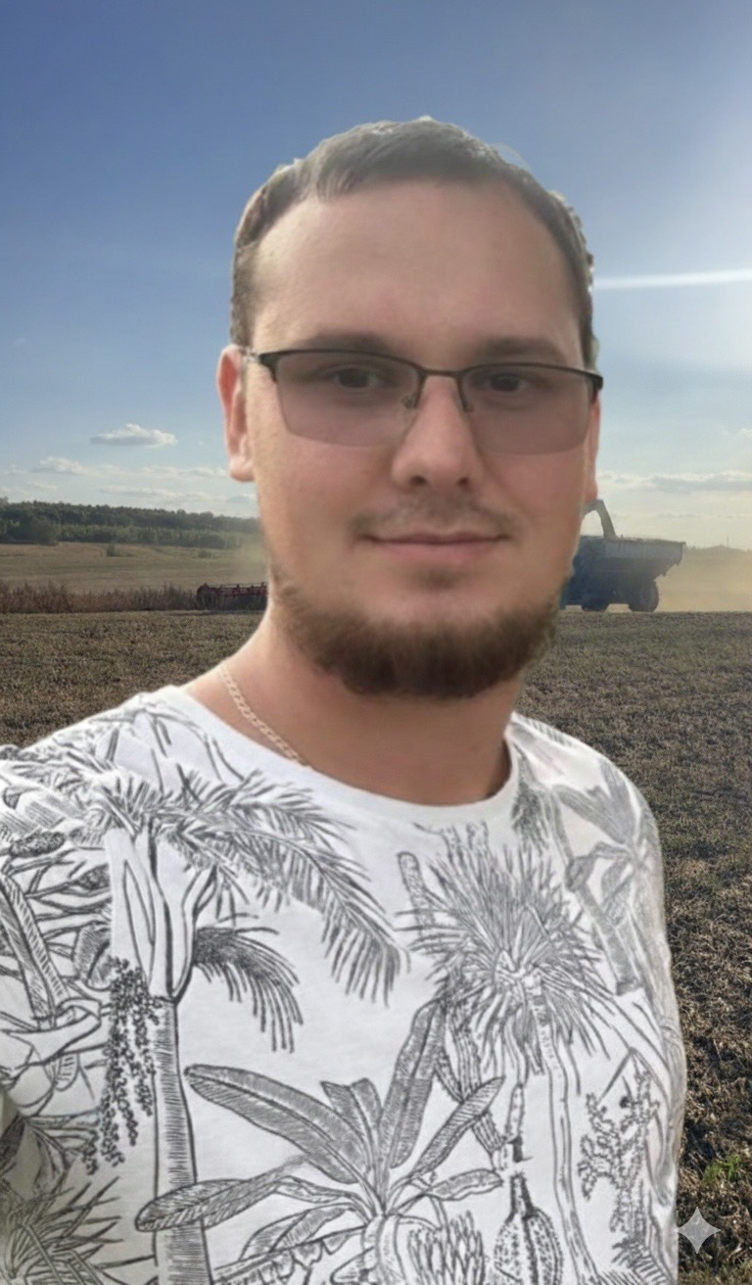
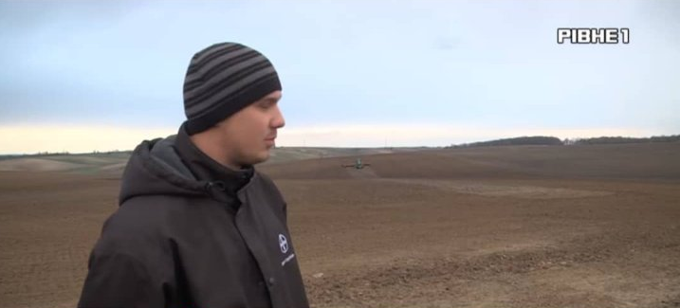
Попрожук Дмитро, провідний агроном з насінництва агрохолдинг «Агріс Агро» Рівненська область

Slide 13
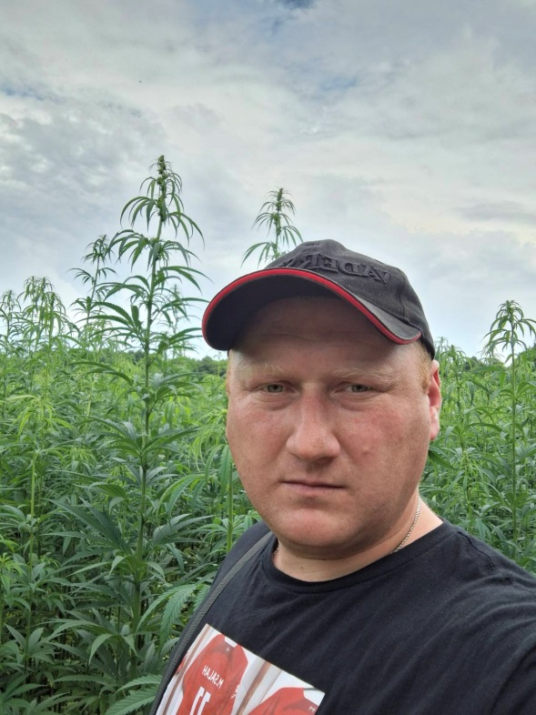
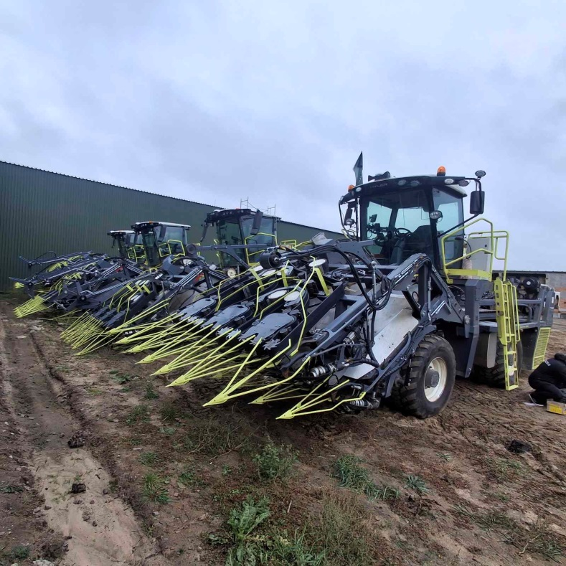
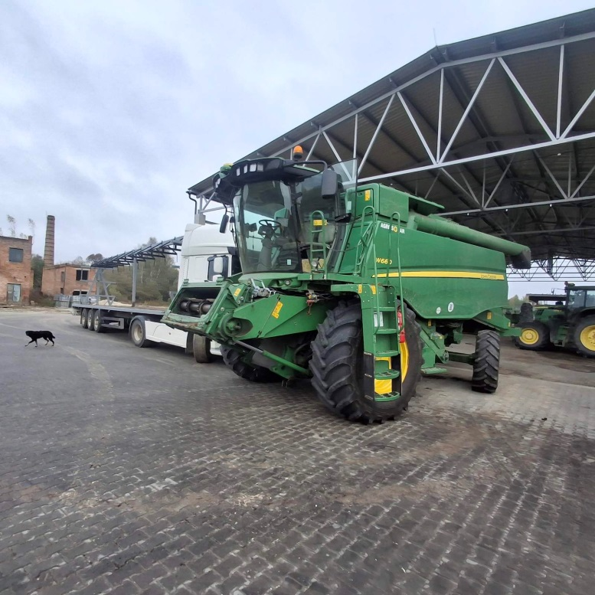
Ананченко Сергій, агроном, механік сільськогосподарського виробництва ТОВ "МА'РИЖАНИ АГРО"

Slide 14
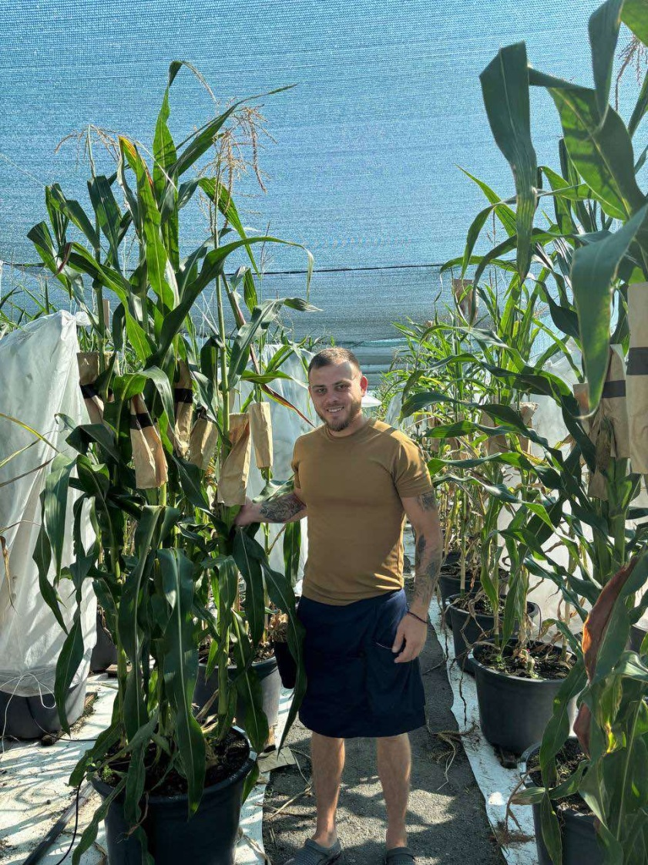
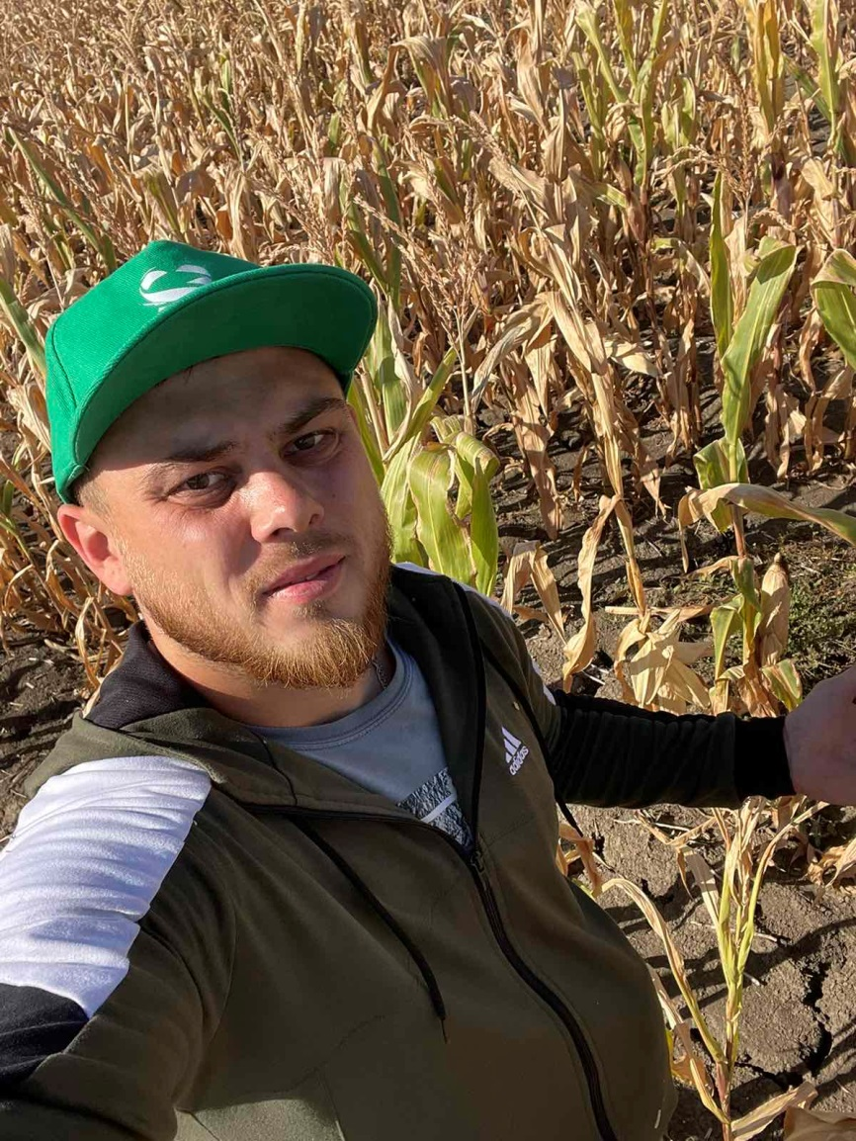
Грантін Олександр, ФОП, продаж засобів захисту рослин

Slide 15
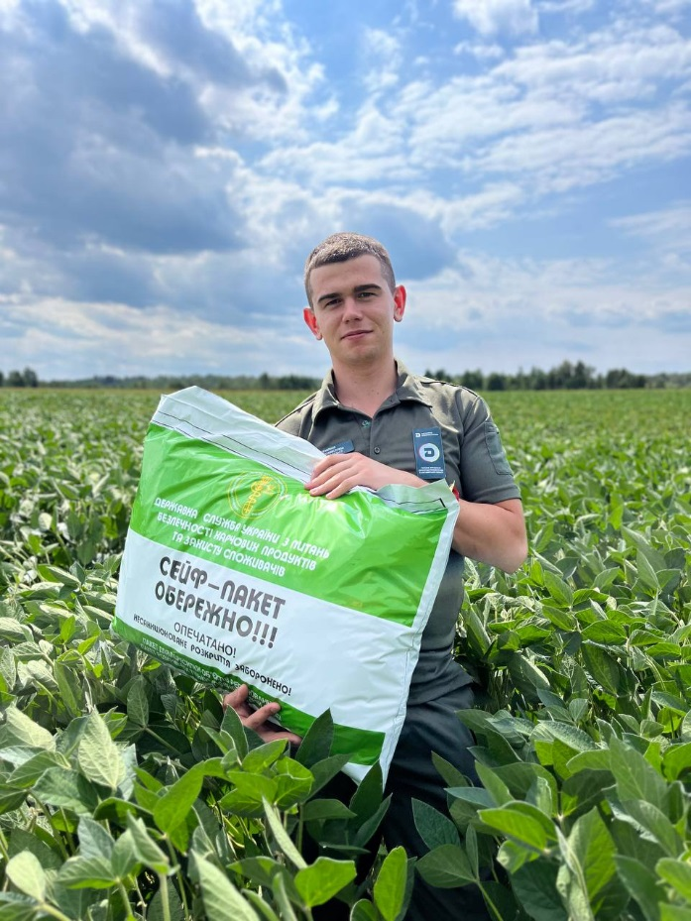
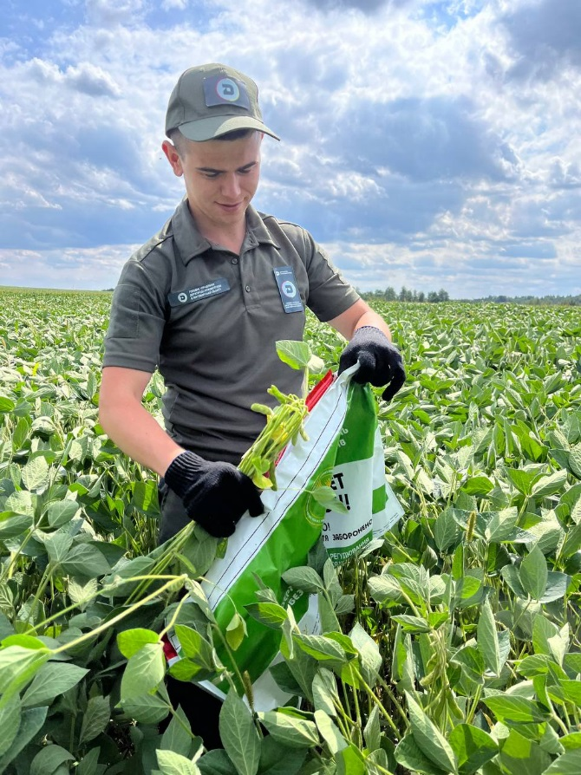
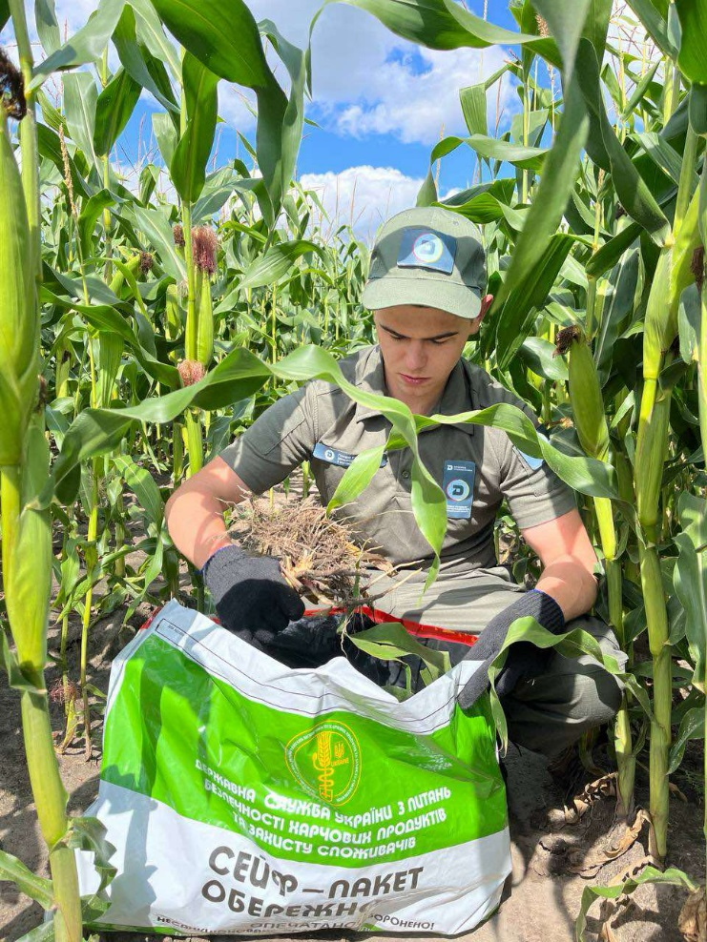
Власюк Олександр, головний спеціаліст відділу карантину рослин управління фітосанітарної безпеки Держпродспоживслужби, державний фітосанітарний інстектор

Slide 16
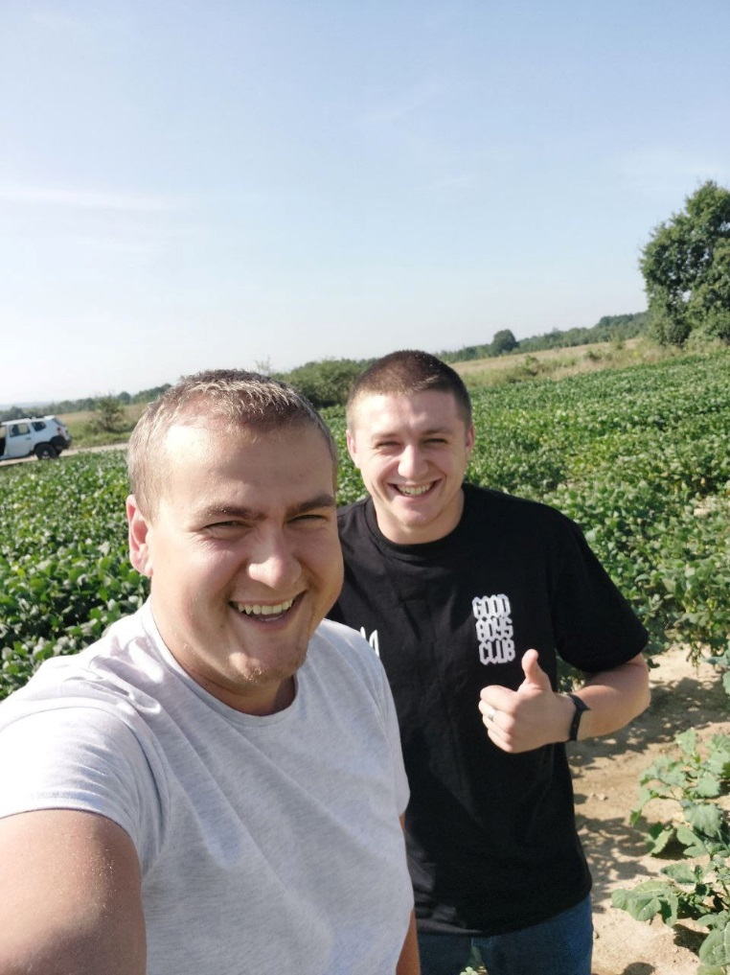
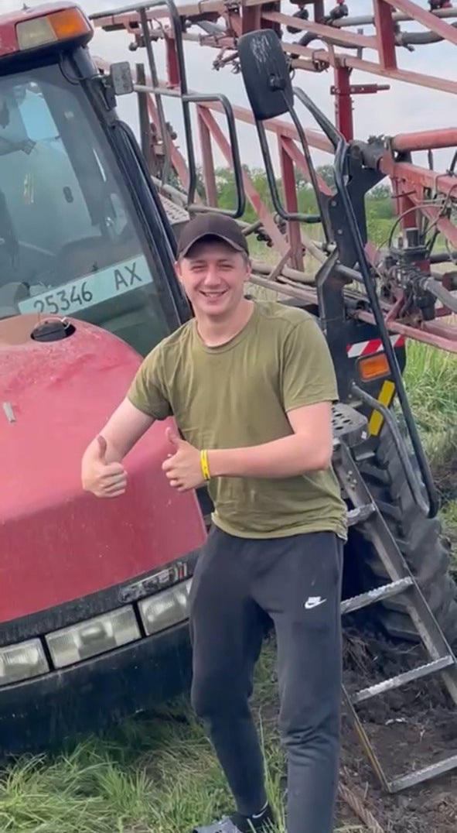
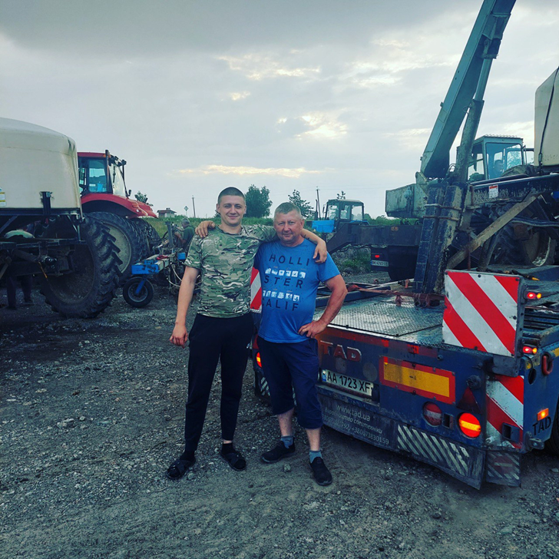
Шастун Олег, технолог з агрономії компанії AST , Аграрні Системні Технології Івано-Франківська область

Slide 17
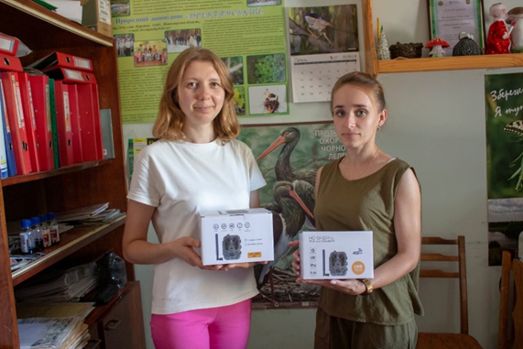



Потійчук Тетяна, старший науковий співробітник природного заповідника «Древлянський»
Коростенського району Житомирської області

Slide 18


Шермазанян (Оношко) Анастасія – начальник відділу з впровадження систем управління якістю
ТОВ «Житомирмясокомбінат»

Slide 19





Черняхівський Олександр,
ФОП Черняхівський Олександр Іванович

Slide 20



Столяр Світлана, к.с.-г.н., доцент, завідучав кафедри технологій у рослинництві Поліського національного університету

Slide 21




Дроздова Анна, доктор філософії з агрономії

Slide 22






Герасимчук Ігор, помічник агронома ТОВ «Сі Ейч Ер Сервіс» Звягельський район Житомирська область

Slide 23


Сколуб Сергій, керівник з виробництва
ТОВ «АТОМ - АГРО» Житомирська область

Slide 24


Іванчук Юлія, завідувач лабораторії кафедри геодезії та землеустрою Поліського національного університету

